Slide 1
平成27年度がんの教育総合支援事業
「がんについて学ぶ授業」
河内長野市立西中学校
平成2７年1２月７日
近畿大学医学部附属病院
臨床研究センター 腫瘍内科
福岡 和也

Slide 2
肺がんに対する治療法
薬物
放射線
緩和
手術
抗がん剤治療
分子標的治療
その他
免疫療法
レーザー照射など

Slide 3
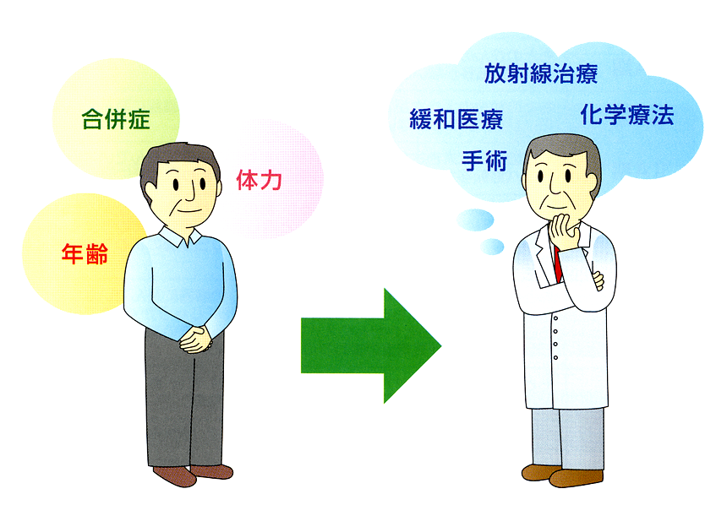
治療法は病気の進み具合（病期）と
患者さんの全身状態によって決まる

Slide 4
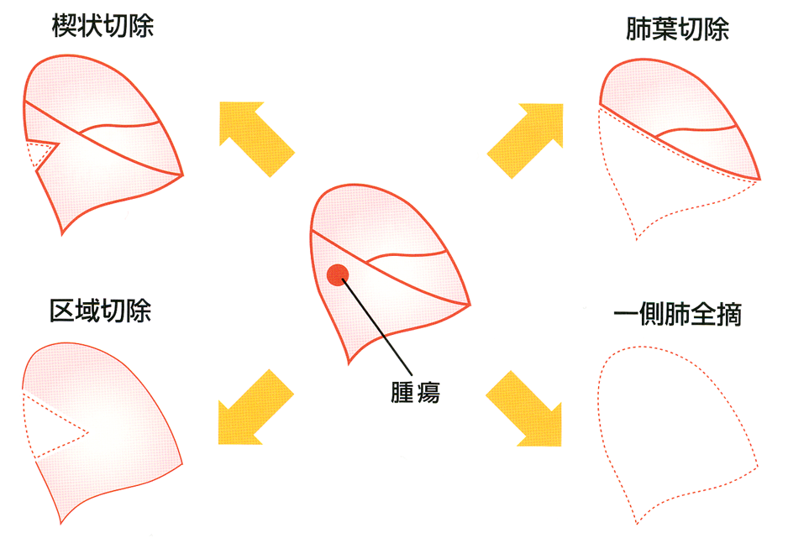
肺がん手術（切除）方法

Slide 5
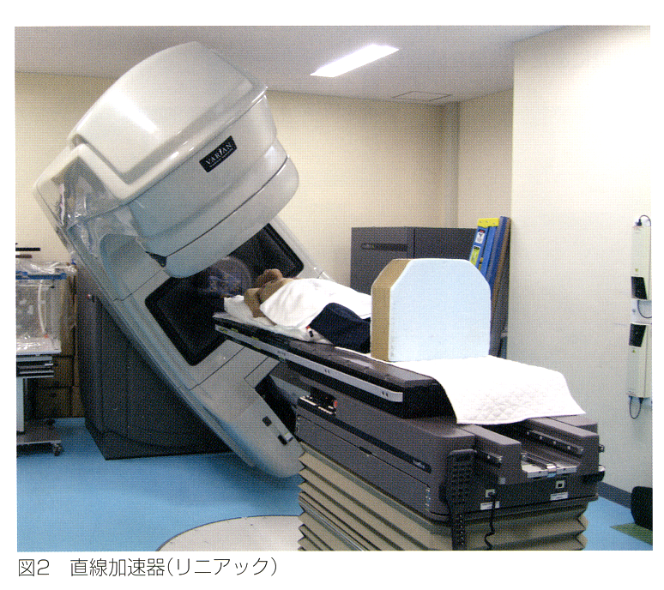
放射線治療の実際

Slide 6
抗がん剤による薬物療法とは
抗がん剤が血液中に入り、血流に乗って全身をめぐり、全身に拡がったがん細胞の分裂と増殖を抑える。
薬物療法だけで肺がんを治癒させることは難しいが、病気の進行を抑えたり、症状を和らげる効果が期待される。
病期によっては、手術や放射線療法と組み合わせることで治癒率を高める。
抗がん剤はがん細胞だけでなく、正常な細胞に対しても作用する（副作用）。

Slide 7
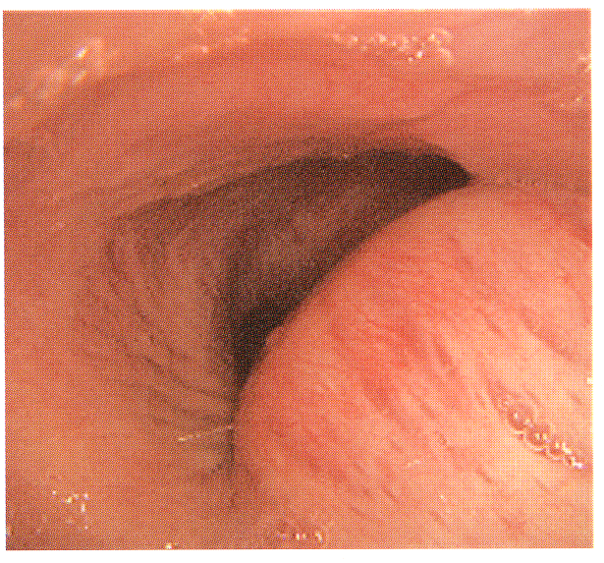
薬物療法によって咳が改善した
肺がん患者さんの画像
薬物療法前
２種類の抗がん剤による薬物療法後

Slide 8
分子標的治療とは
がん研究の進歩によって、がん細胞が増えたり、全身に拡がる“仕組み”が分子レベルで分かるようになってきた。
これらの“仕組み”を標的としてその働きを抑える治療が分子標的治療である。
最も期待される新しい治療法のひとつである。

Slide 9
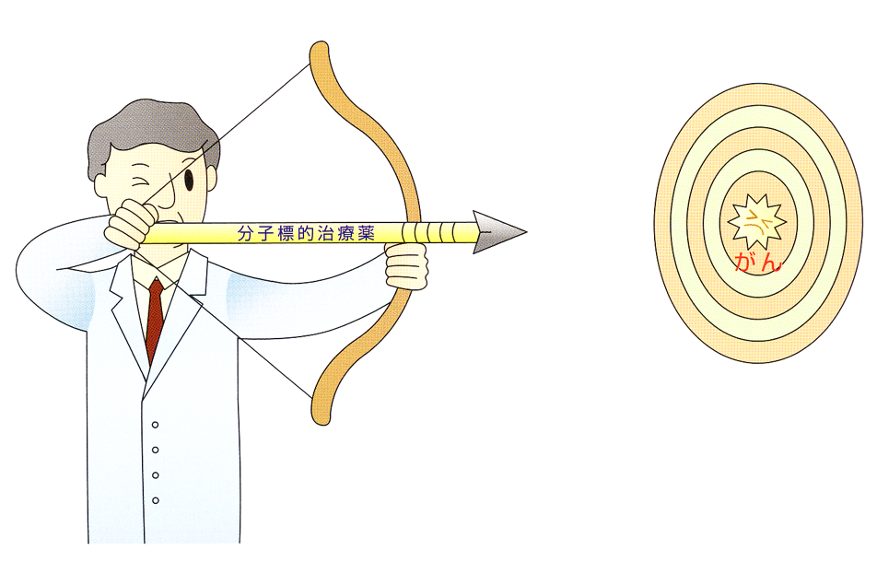
分子標的治療薬は・・・
特定の標的だけに照準
ピンポイント
攻撃

Slide 10
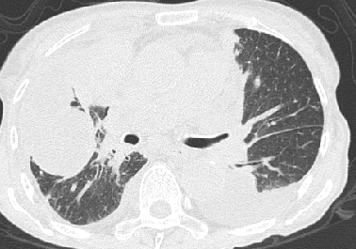
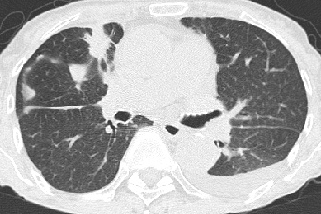
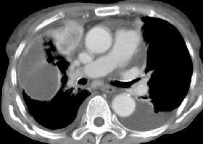
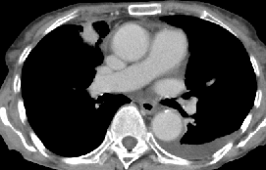
分子標的治療が良く効いた肺がん患者さんの画像
分子標的治療前
分子標的治療開始後
Notes:
10

Slide 11
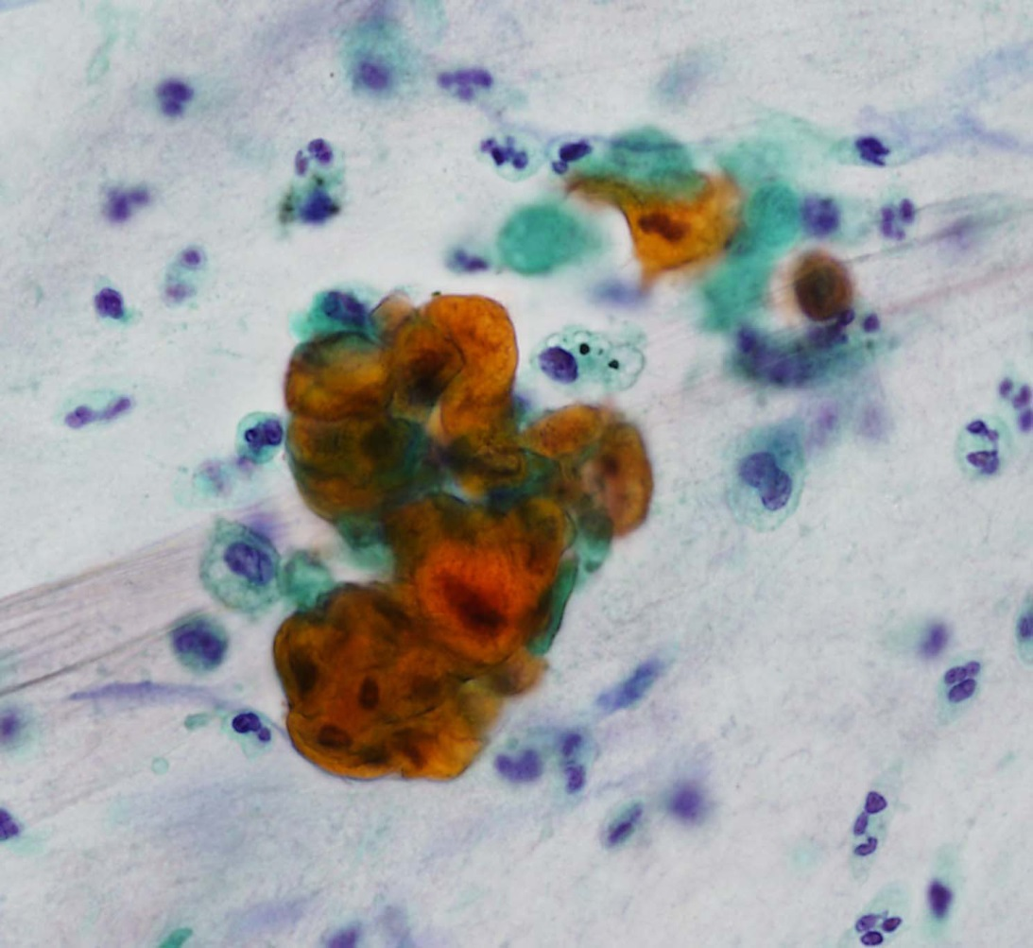
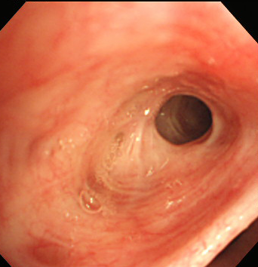
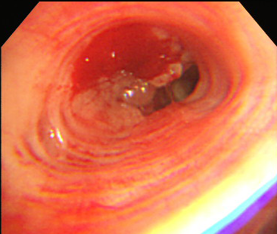
咳と血痰で発見された
早期の肺がん患者さん
レーザー治療後
喀痰細胞診
気管支鏡検査

Slide 12
“緩和医療”とは
命にかかわる病気に直面した患者さんや家族のQOL（生活の質）の改善を目標とする医療。
治療が困難な状態になった患者さんとその家族を、病気になる以前の「その人らしい生活」の状態に近づけることを目標とする。
患者・家族の苦痛を早い時期から全人的にとらえて治療・ケアを行い、苦痛の予防と軽減を図る。

Slide 13
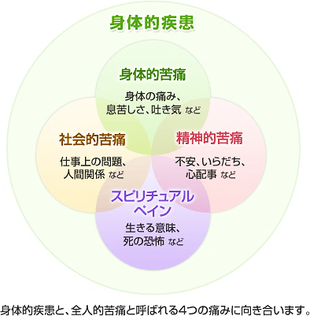
がんによる痛み
”全人的苦痛 (total pain)“とは

Slide 14
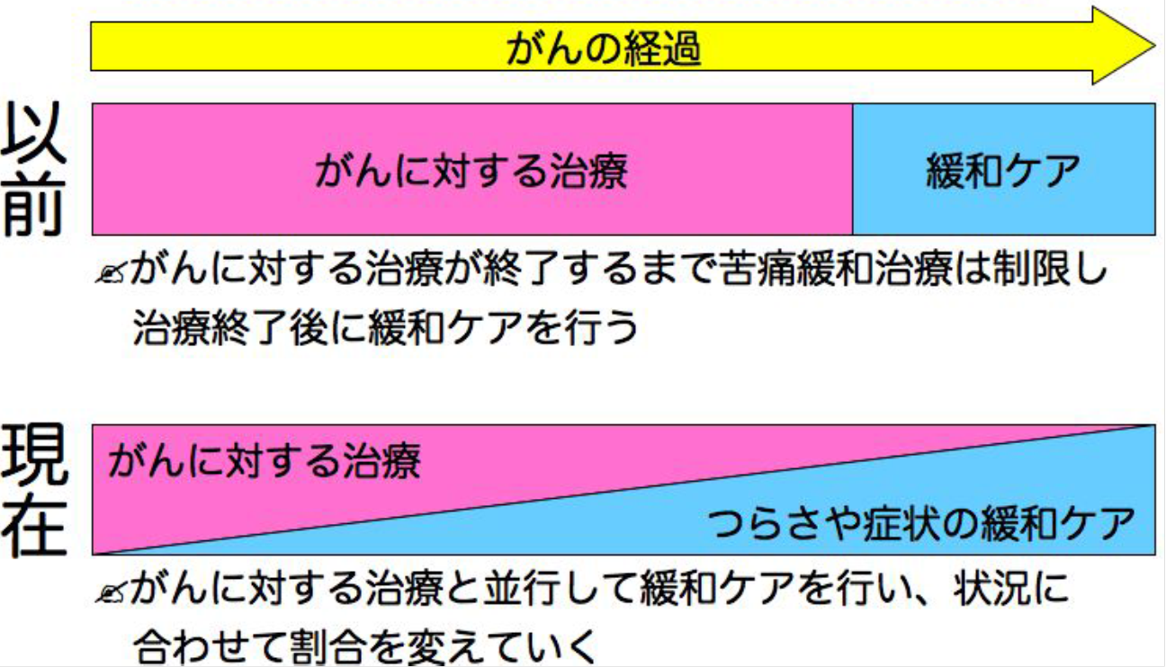
がん治療と緩和医療との関係

Slide 15
今日から始めよう！
肺がん対策
予防
検診
受診

